Slide 1







CSR, SSR, SSG, ISR
Single Page Applications
Les différents types de rendu...
🤔
#voxxed_lu
@rblmdst
Dev Propulsor

Slide 2
Agenda
Historique succinct des types de rendus
Zoom sur les différents types de rendu
Etat des lieux
@rblmdst
Dev Propulsor

Slide 3
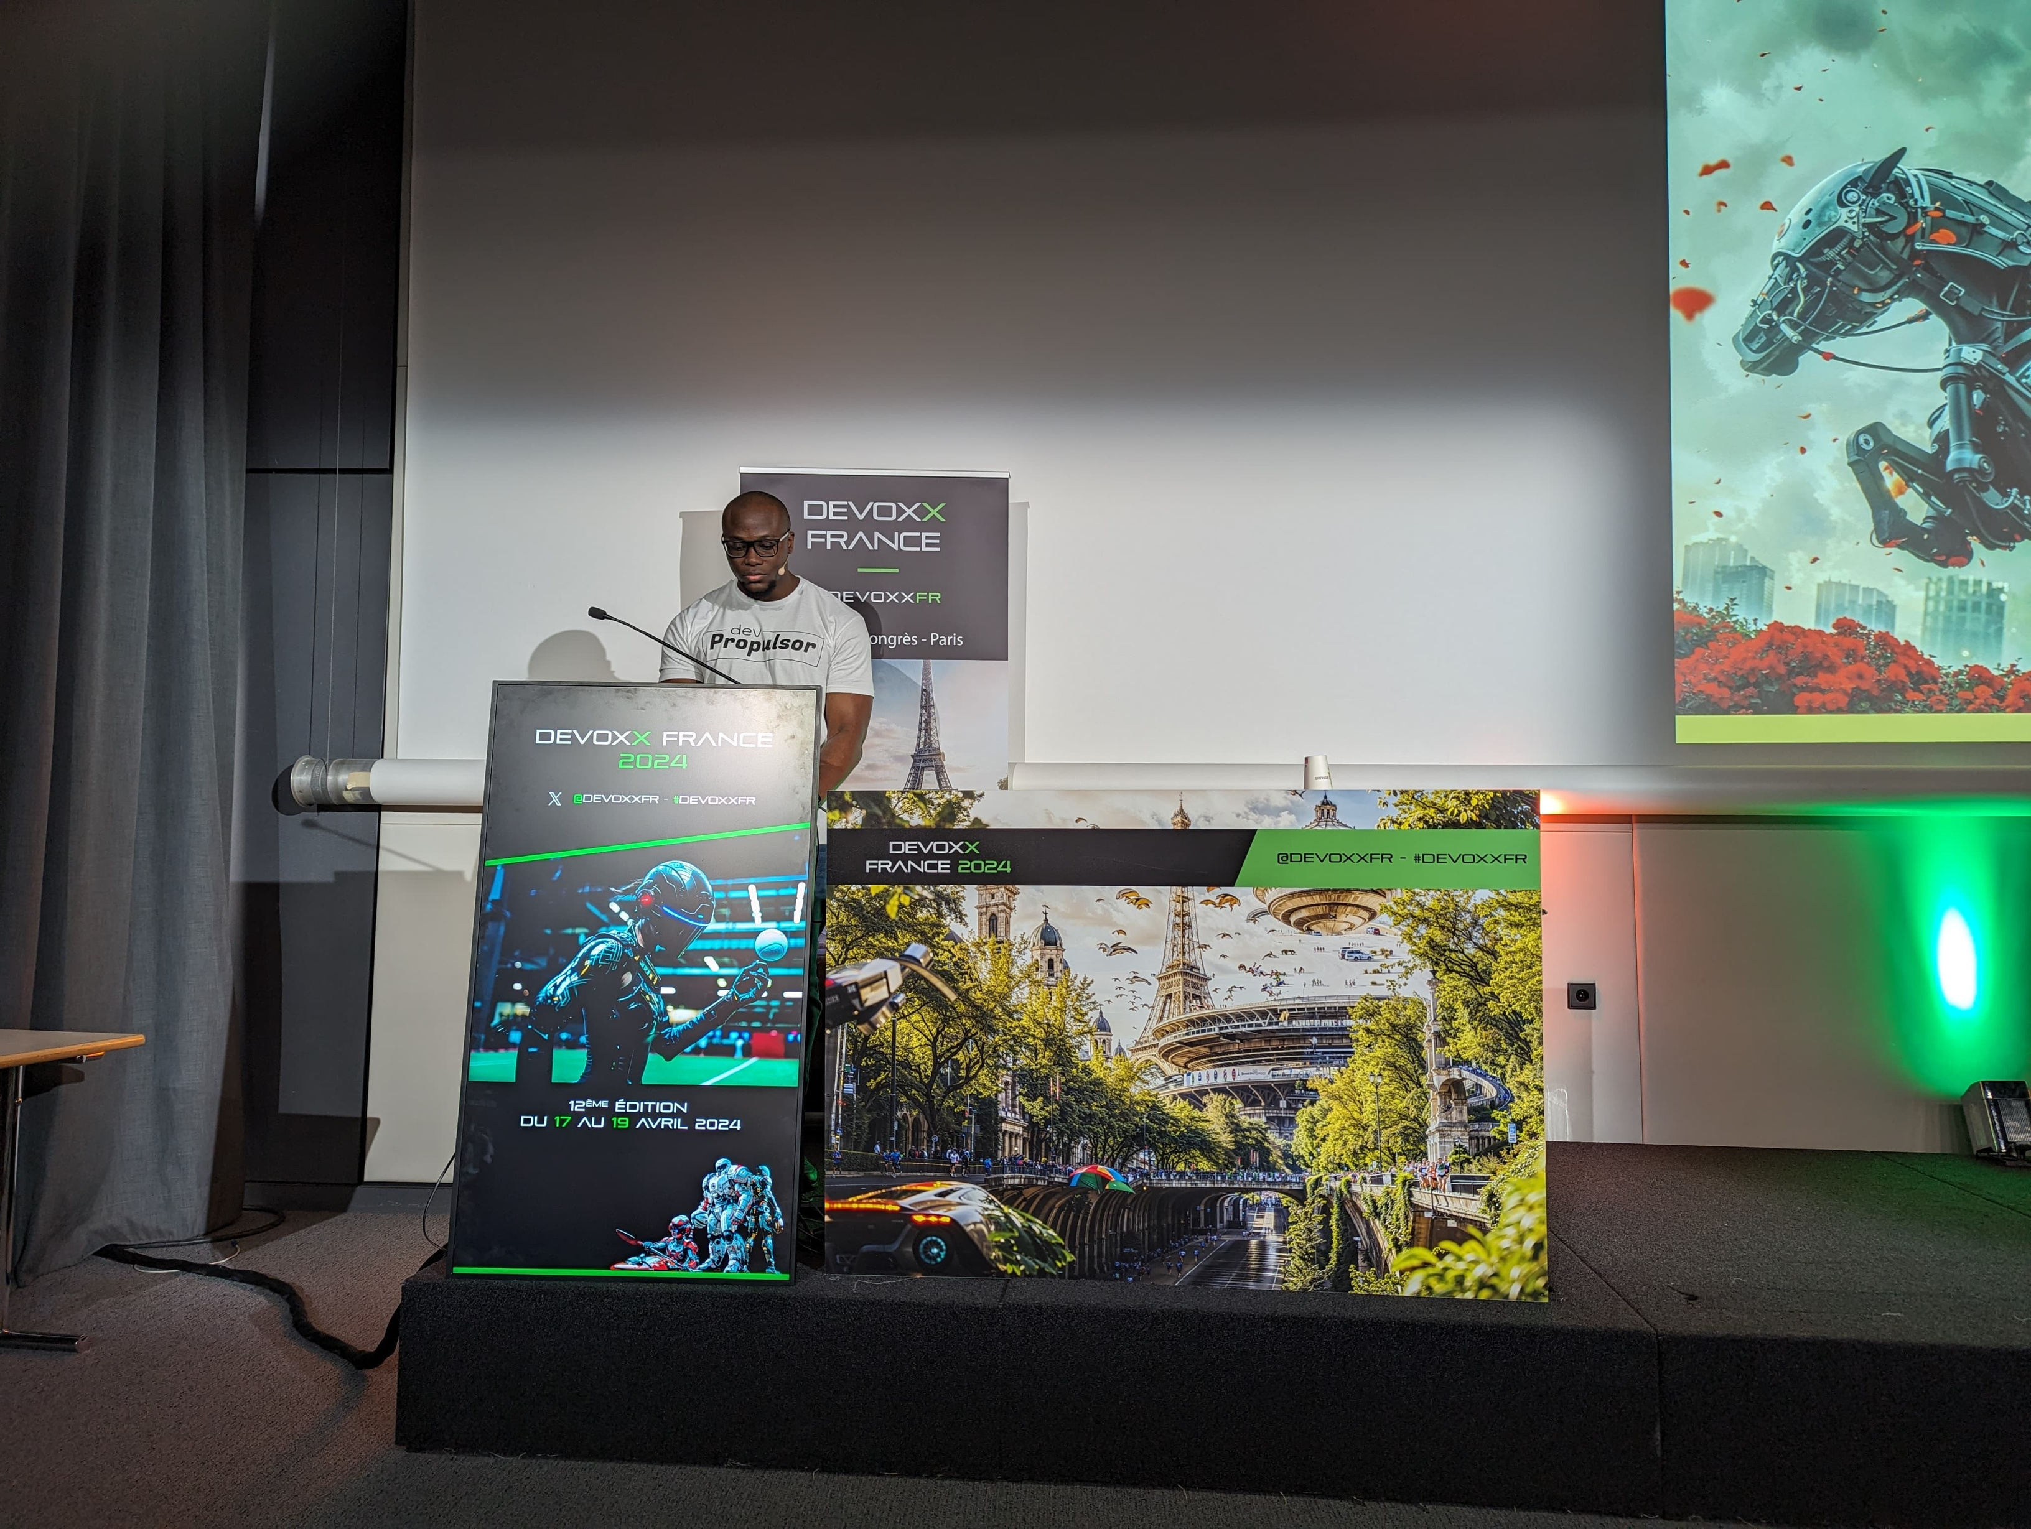






JavaScript Sr. Web Developer
Speaker, Trainer
Content Creator
Modeste ASSIONGBON
Dev Propulsor
@rblmdst

Slide 4
Historique des types de rendus ...
@rblmdst
Dev Propulsor

Slide 5
Sites Statiques
HTML écrit à la main

Slide 6
Perl, PhP, ASP, JSP
Sites Dynamiques (SSR)
Sites Statiques
HTML écrit à la main

Slide 7
Perl, PhP, ASP, JSP
Sites Dynamiques (SSR)
Sites Statiques
Générateurs de Sites Statiques
HTML écrit à la main
Jekyll (2008)

Slide 8
Perl, PhP, ASP, JSP
Angular, React, Vue, Svelte
Sites Dynamiques (SSR)
Single Page Application (CSR)
Sites Statiques
Générateurs de Sites Statiques
HTML écrit à la main
Jekyll (2008)

Slide 9
Perl, PhP, ASP, JSP
Angular, React, Vue, Svelte
Sites Dynamiques (SSR)
Single Page Application (CSR)
Sites Statiques
Générateurs de Sites Statiques
Static Site Generation (SSG)
HTML écrit à la main
Jekyll (2008)
Next, Nuxt, AnalogJs

Slide 10
Perl, PhP, ASP, JSP
Angular, React, Vue, Svelte
Sites Dynamiques (SSR)
Single Page Application (CSR)
...
Sites Statiques
Générateurs de Sites Statiques
Static Site Generation (SSG)
HTML écrit à la main
Jekyll (2008)
Next, Nuxt, AnalogJs

Slide 11
Zoom sur les différents types de rendu ...
@rblmdst
Dev Propulsor

Slide 12
Server-Side Rendering
SSR
@rblmdst
Dev Propulsor

Slide 13
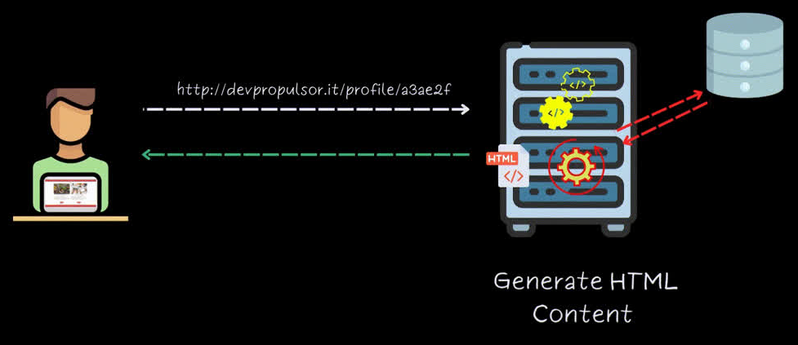
Server-Side Rendering (SSR)
Dev Propulsor

Slide 14
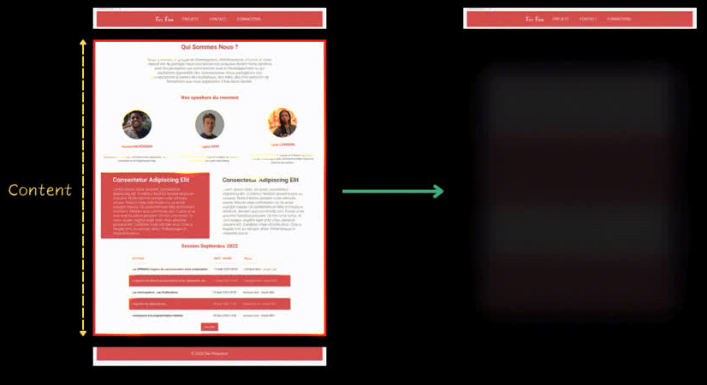
Layout
@rblmdst
Dev Propulsor

Slide 15
Server-Side Rendering (SSR)
Avantages
Idéal pour le contenu dynamique.
Adapté au SEO.
Temps de chargement initial réduit.
Inconvénients
Requiert un serveur pour générer le contenu de façon dynamique à la demande.
Rechargement de tout le contenu de la page à chaque demande.
@rblmdst
Dev Propulsor

Slide 16
Client-Side Rendering
CSR
@rblmdst
Dev Propulsor

Slide 17
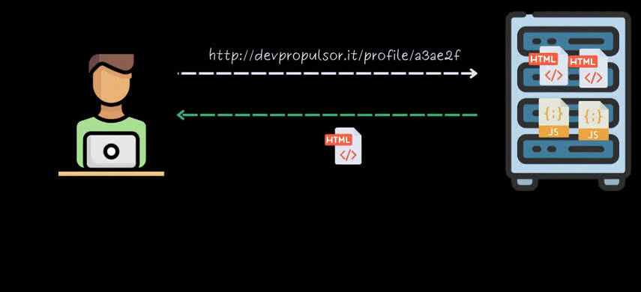
Client-Side Rendering (CSR)
Dev Propulsor

Slide 18
Client-Side Rendering (CSR)
Avantages
Idéal pour le contenu dynamique.
Limitation des interactions avec le serveur.
Expérience utilisateur plus fluide (on ne charge plus tout le contenu de la page à chaque interaction utilisateur).
Inconvénients
Mauvais pour le SEO.
Temps de chargement initial élevé.
SPA
@rblmdst
Dev Propulsor

Slide 19
Static Site Generation
SSG
@rblmdst
Dev Propulsor

Slide 20
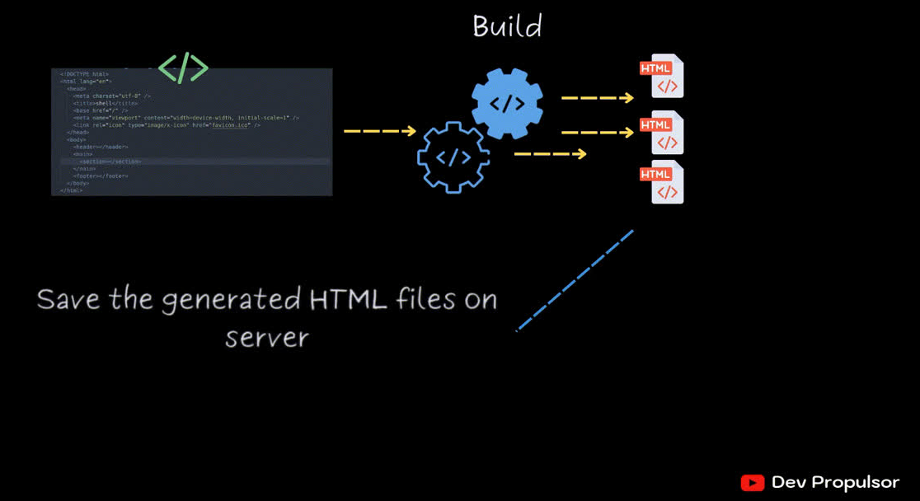
Prerendering (SSG)
Dev Propulsor

Slide 21
Prerendering (SSG)
Avantages
Idéal pour le contenu statique.
Peut s'adapter au contenu dynamique si celui-ci peut être prédéterminé.
Adapté au SEO.
Temps de chargement initial réduit.
Inconvénients
Requiert une nouvelle génération de contenu dès qu'il y a une modification.
Rechargement de tout le contenu de la page à chaque demande.
@rblmdst
Dev Propulsor

Slide 22
Incremental Static Regeneration
ISR
@rblmdst
Dev Propulsor

Slide 23
Incremental Static Regeneration (ISR)
Une version améliorée du SSG, permettant de réduire le temps de compilation en régénérant uniquement les pages dont le contenu a changé, plutôt que de tout régénérer.
@rblmdst
Dev Propulsor

Slide 24
Etat des lieux ...
@rblmdst
Dev Propulsor

Slide 25
On fait un mixe selon le besoin
SSR, SSG, ISR : Next
SSR, SSG, ISR : Nuxt
SSR : Angular Universal (v<17), @Angular/SSR (v17+), AnalogJs
SSG : @Angular/SSR , AnalogJs
ISR : ngx-ISR
@rblmdst
Dev Propulsor

Slide 26
SSR avec les SPA
Mécanisme
Le premier rendu est généré côté serveur. (SSR)
Du JavaScript est injecté dans cette réponse.
Après le premier chargement, le JavaScript prend le relais pour généré dynamiquement le contenu côté client. (CSR)
Déduction
C’est de l’ HYBRIDE (SSR au démarrage + CSR ensuite) au final
le terme "rendu" fait principalement référence au mécanisme de premier chargement de la page
@rblmdst
Dev Propulsor

Slide 27
Les SPA aujourd’hui : Quel rendu choisir ?
Type de rendu | SEO | Performance (Core Web Vitals) | Contenu statique | Contenu dynamique
CSR | ❌ Mauvais | ❌ Mauvais | - | ✅ Oui
SSR | ✅ Bon | ✅ Bon | - | ✅ Oui
SSG | ✅ Bon | ✅ Très bon | ✅ Oui | ⚠️ Limité
ISR | ✅ Bon | ✅ Très bon | ✅ Oui | ✅ Oui
UX prioritaire (sans besoin de SEO ni Core Web Vitals) → CSR
SEO + Contenu statique → SSG, ISR
SEO + Contenu dynamique → SSR
@rblmdst
Dev Propulsor

Slide 28
#voxxed_lu
CSR, SSR, SSG, ISR
Single Page Applications
Les différents types de rendu...
🤔
MERCI !!
Modeste ASSIONGBON
@rblmdst
@DevPropulsor

